Slide 1
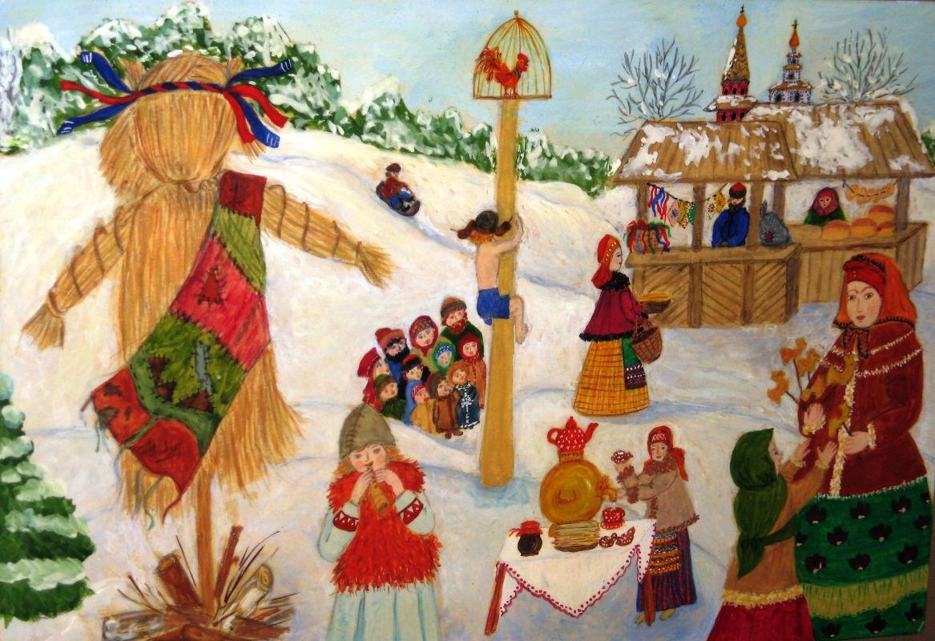
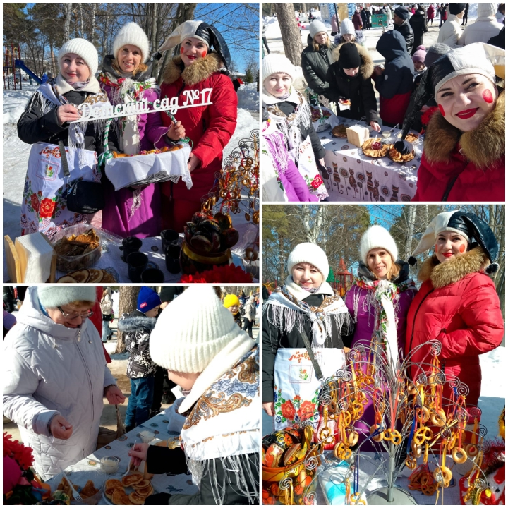
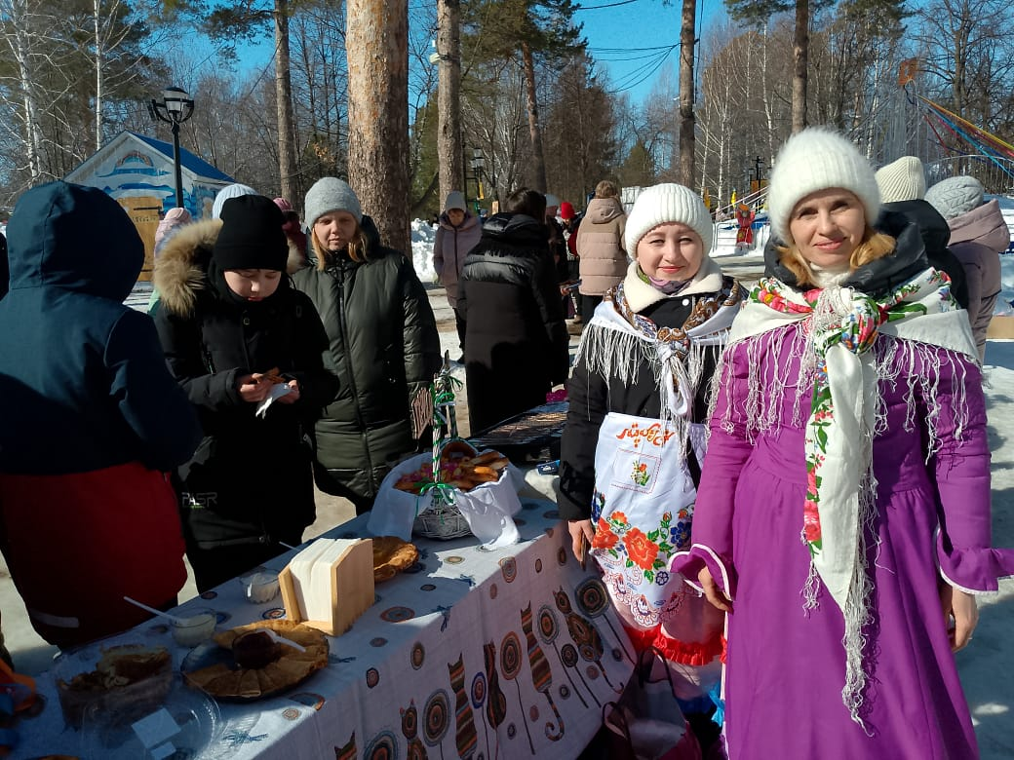
П Р Е З Е Н Т А Ц И Я
«Масленицу встречаем-семейные традиции зарождаем»
Квест-игру разработала Кирилова Е.А., воспитатель МБДОУ № 17 г.Чистополь РТ

Slide 2
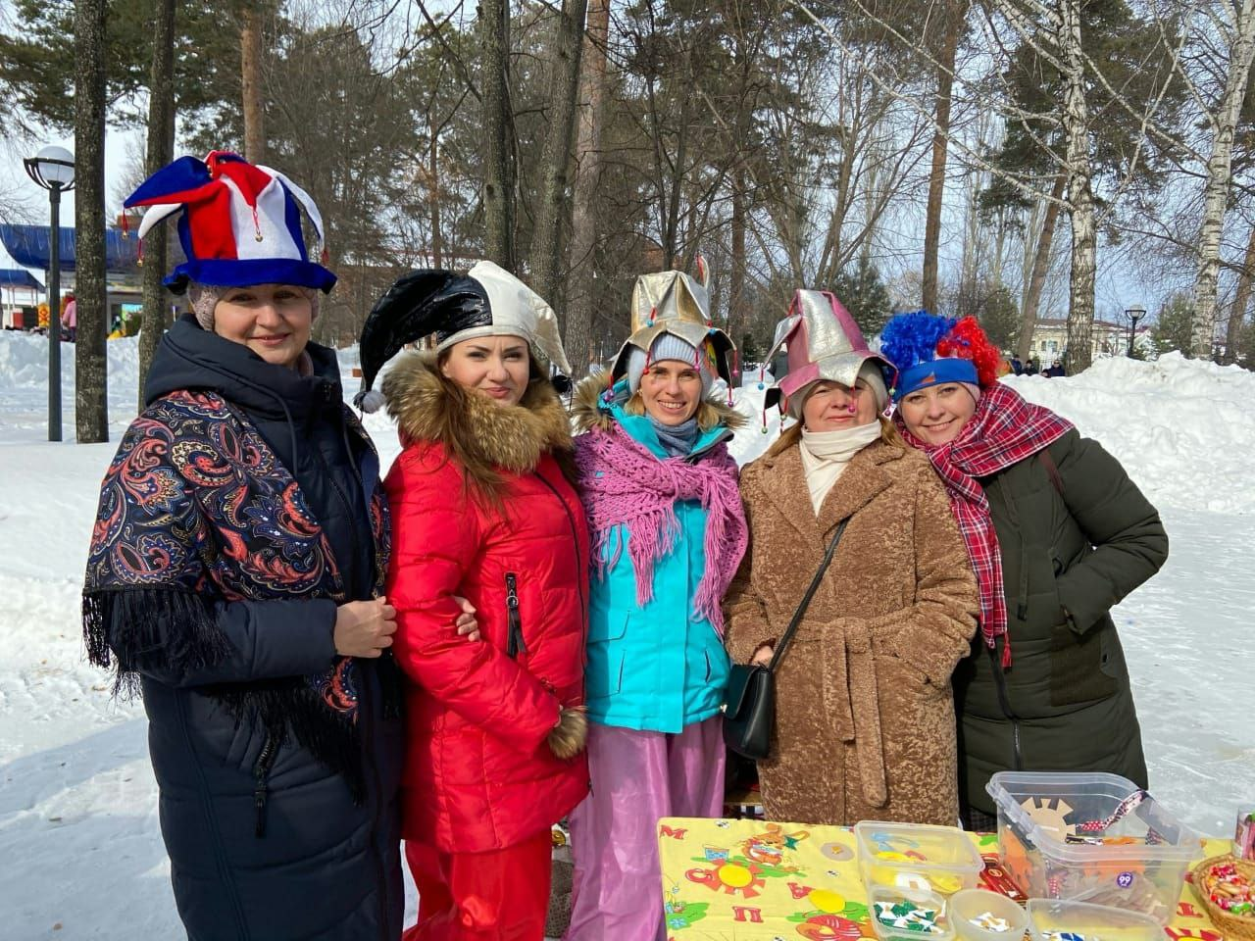
Цель: Организация взаимодействия специалистов детского сада и родителей с целью возрождения семейных традиций на примере русского народного праздника «Масленица»
Актуальность: Национальные традиции обладают большим педагогическим потенциалом и могут служить эффективным средством духовно-нравственного воспитания дошкольников.
Образовательные.
1.Закрепить знания детей о главном символе Масленице-блине.
2.Расширить знания родителей и детей о традициях Масленичной недели.
3.Закрепить знания о значении каждого дня празднования масленичной недели.
4. Закрепить знания о русском народном костюме, народных играх, народном промысле.
Развивающие.
1.Развивать желание действовать сообща.
2.Развивать интерес к семейным традициям.
3.Развивать любознательность, наблюдательность, творческие способности взрослых и детей в процессе совместной деятельности.
Воспитательные.
1.Воспитывать потребность знать народное творчество и использовать в семье.
2.Воспитывать интерес к обрядовым праздникам русского народа.
3.Воспитывать чувство семейной сплоченности, уважение к жизненному опыту родителей и семейным традициям.

Slide 3
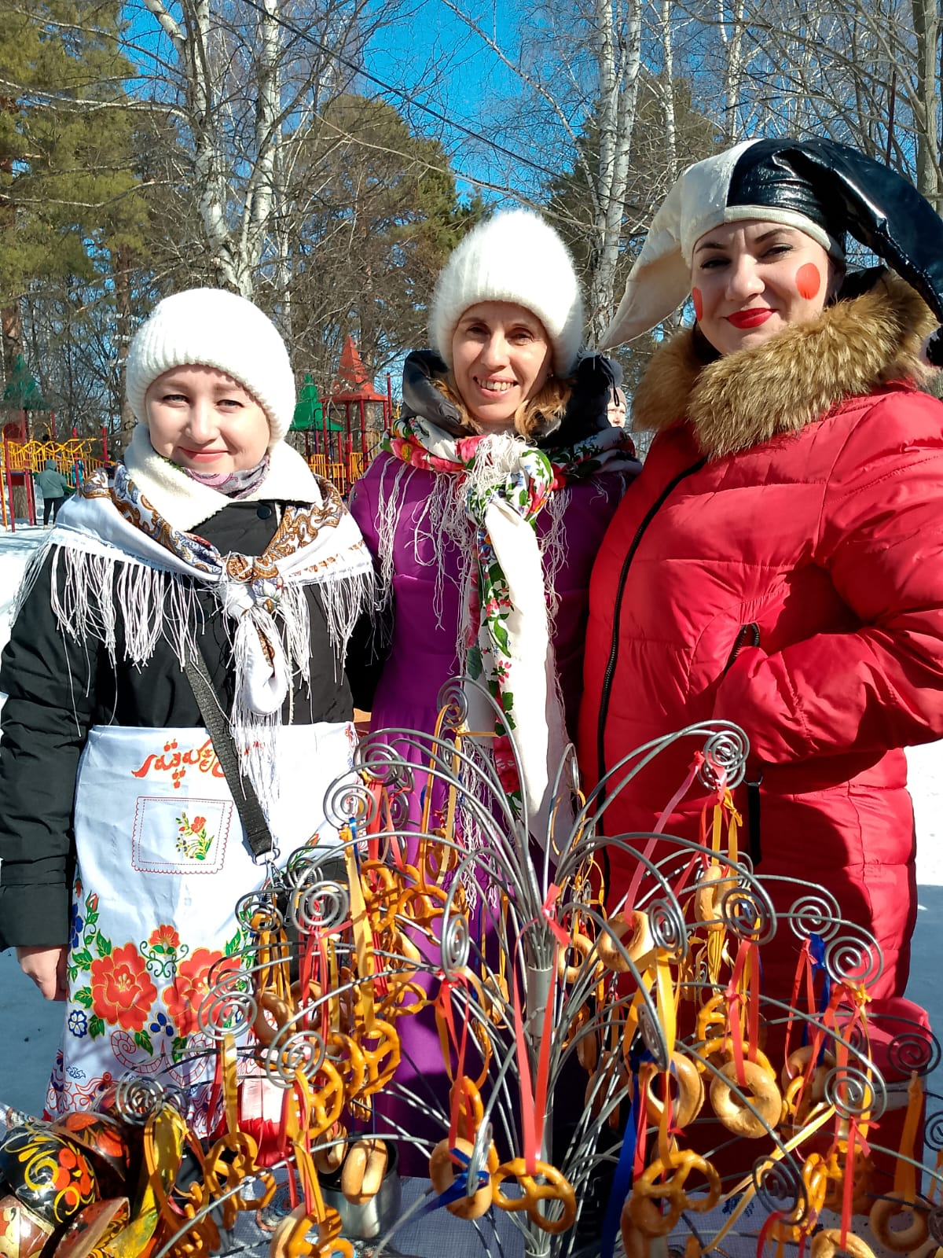
Памятка
«Как правильно праздновать Масленицу»
Масленица – праздник переходящий и не имеет постоянного числа, он отмечается за 7 недель до Пасхи, в последнюю неделю перед Великим постом. Масленица празднуется целую неделю, которая так и называется - масленичная неделя.
В последний день масленичной недели устраиваются народные гуляния. Во время масленичной недели мясо уже не ели, так начиналась подготовка организма к Великому посту (7 недель).
А называется праздник масленицей потому, что масло еще можно было есть наряду с другими молочными продуктами (масленица от слова «масло»). На масленицу пекут именно блины, а не пироги или ватрушки. Потому что круглый, румяный и золотистый блин так похож на солнышко. А весны без солнышка не бывает.
На Руси масленица всегда отмечалась широко. С понедельника по среду масленица называлась «узкой», с четверга начиналась «широкая» масленица – все ходили друг к другу в гости, отдыхали, работать было запрещено.
Предварительная работа

Slide 4
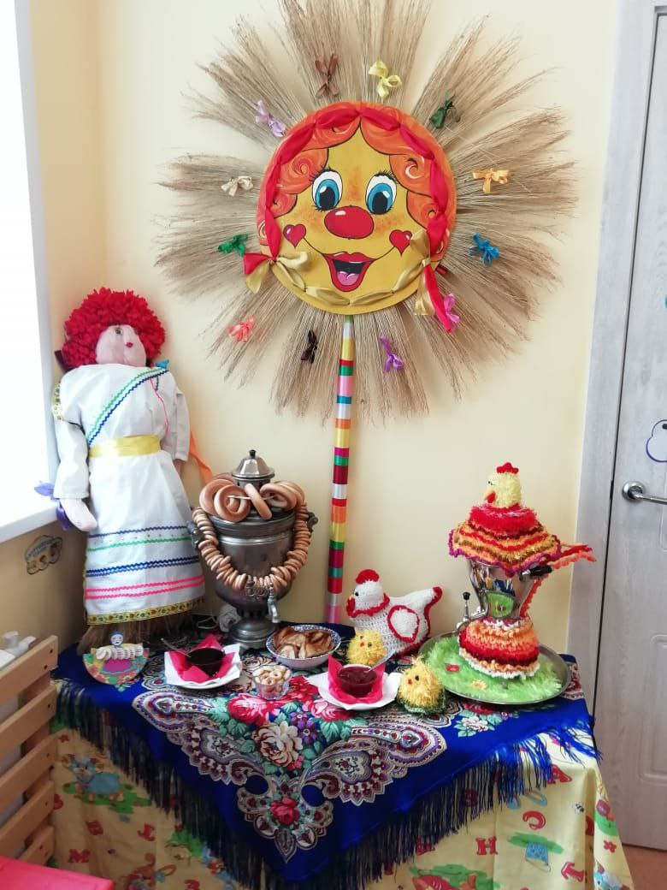
Буклет
«Масленичная неделя и значение каждого дня»
Каждый день масленичной недели имел свое значение:
понедельник – «Встреча» (с этого дня начинали печь блины, первый блин отдавали в церковь на помин умерших,
вторник – «Заигрыши» (девушки и парни катались с горок, ходили в гости на блины,
среда – «Лакомка» (все лакомились блинами)
четверг – «Разгул» (начинали работать балаганы, проводиться кулачные бои, катания на санях и лошадях продолжались)
пятница – «Тещины вечерки» (тещи приглашали в гости зятьев на блины)
суббота– «Золовкины посиделки» (невесты приглашали в гости будущих золовок на блины)
воскресенье – «Прощёное воскресенье» – вершина праздничных гуляний.
В прощёное воскресенье люди просили друг у друга прощение за все обиды, сжигали чучело зимы на костре. Чучело делали из соломы, причем каждый житель села должен был принести что-то для его изготовления: или солому, или предметы одежды. Чучело делали к первому дню масленичной недели, потом всю неделю водили вокруг него хороводы, пели песни, даже с горок катали.
Словом, люди делали все, чтобы задобрить зиму, уговорить ее уйти. А в последний день масленичной недели чучело уничтожали, обычно сжигали на костре.
Предварительная работа

Slide 5
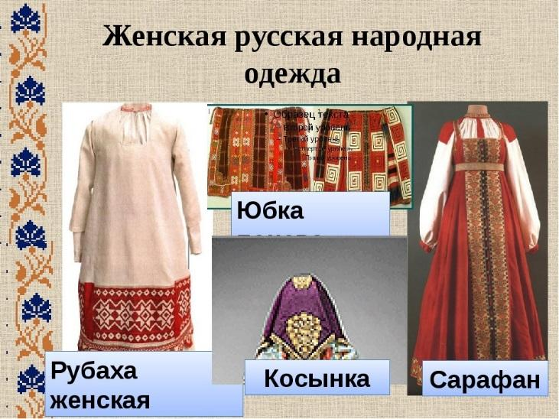
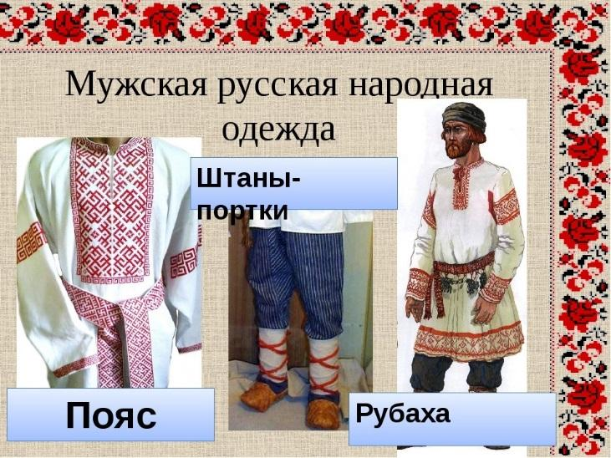
Консультация
«История народного костюма»
Слово ”костюм”, пришедшее из французского языка, означает “обычай” .Костюм выполняет не только практическую функцию, но и создает облик человека определенной эпохи. По костюму можно было определить общественное и семейное положение. По одежде можно было определить, где живет человек: при исследовании подлинников русского народного костюма установлено их характерное отличие для разных географических зон и регионов, обусловленный оседлым образом жизни, малым уровнем миграции населения.
Женский народный костюм был более разнообразным. Различали два вида женской одежды:рубаха с юбкой - поневой и передником. Основными женскими головными уборами были кокошник, повойник, платок.
украшалась одежда вышивкой, которая не только украшала костюм, но и служила защитой от темных сил: она содержала всевозможные священные изображения и магические символы.
Предварительная работа

Slide 6
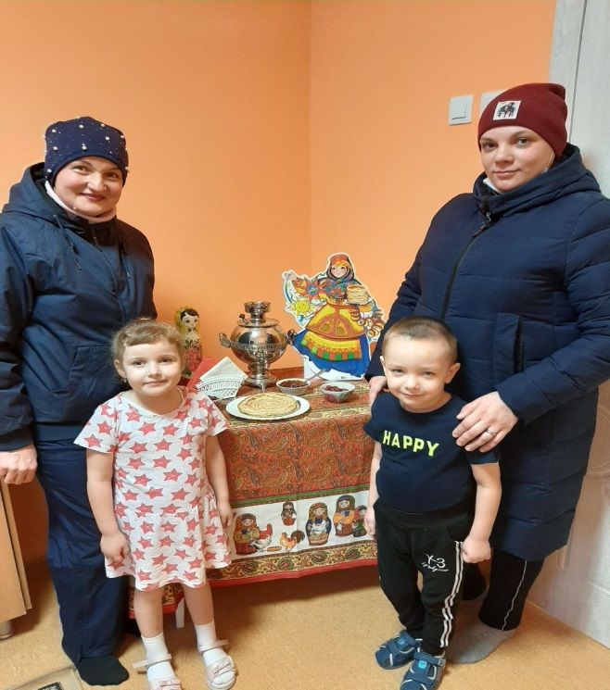
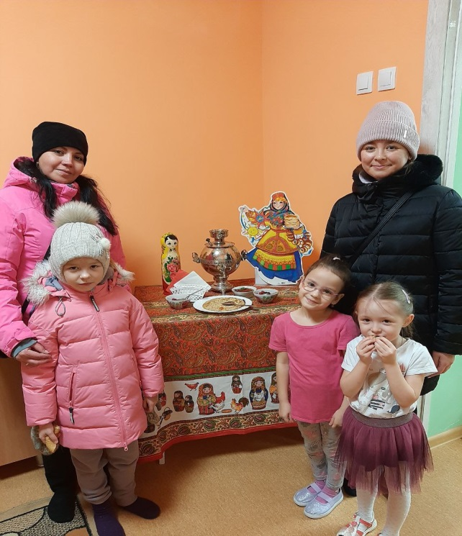
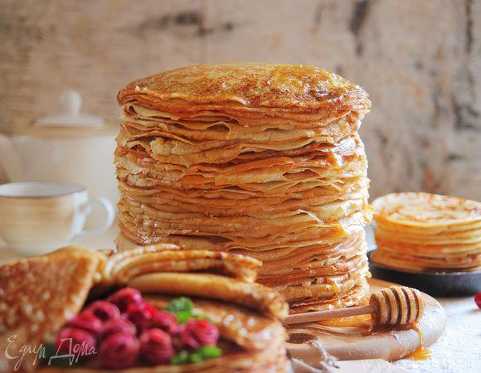
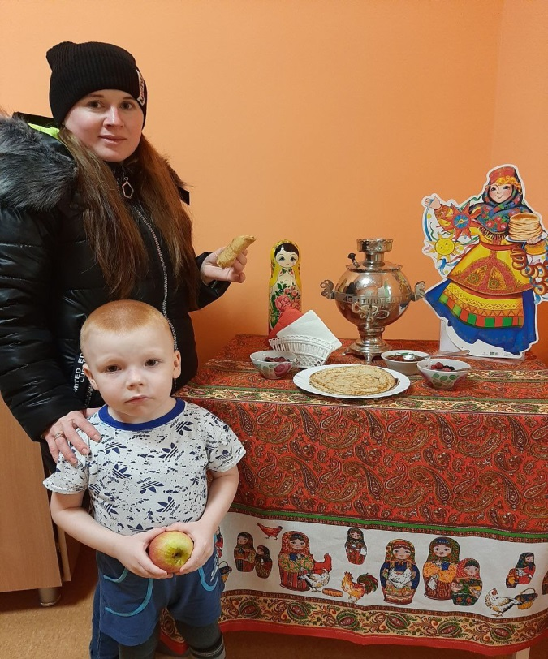
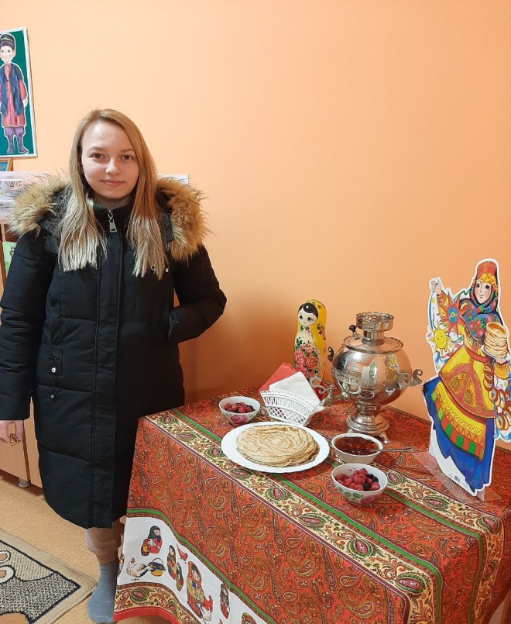
Предварительная работа
Задания для родителей:
Задание 1. Испечь блины по семейному рецепту вместе с ребенком, принести в ДОУ на праздник Масленицы и разместить в группе на выставке «Блин не комом».
Задание 2. Изготовить куклу-закрутку вместе с ребенком.
Задание 3. Найти народные игры и поиграть в них всей семьей.

Slide 7
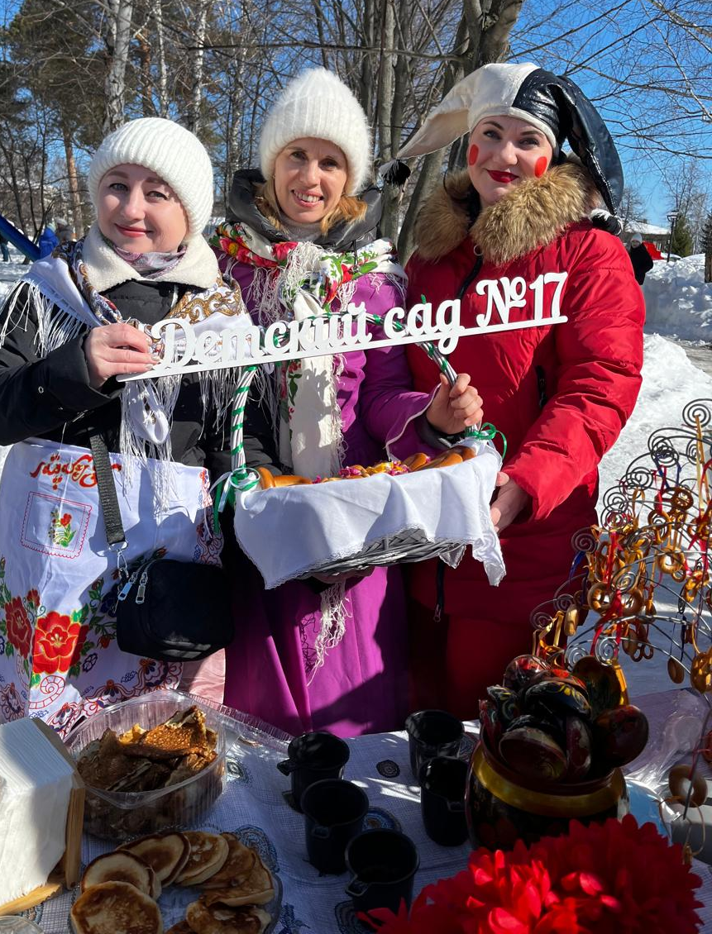
«Буккроссинг» -выставка из загадок и пословиц о Масленице.
Задание 4. Предложить родителям дома загадать загадки детям и пусть они объяснят пословицы.
Загадайте загадки.
1. Этот праздник знаем мы! В этот день печём блины.
Их помажем мы вареньем, до чего вкусны они! (Масленица)
2. Сколько дней идёт масленица? (7 дней, неделю)
3. Провожая Масленицу в воскресенье, люди просят друг у друга прощенье, и сжигают чучело Масленицы. Как называется этот день? (Прощённое воскресенье)
4. Для любимой бабушки испеку оладушки,
Так румяны и вкусны эти пышные… (Блины)
5.Ты весь мир обогреваешь, и усталости не знаешь
Улыбаешься в оконце, а зовут тебя все… (Солнце)
Попросите объяснить пословицы:
1. Не красна изба углами, а красна пирогами;
2. «Блин - не клин, живота не расколет»;
3. «Не жизнь, а Масленица»,
4.«Масленица – объедуха, деньгам приберуха»,
Предварительная работа

Slide 8
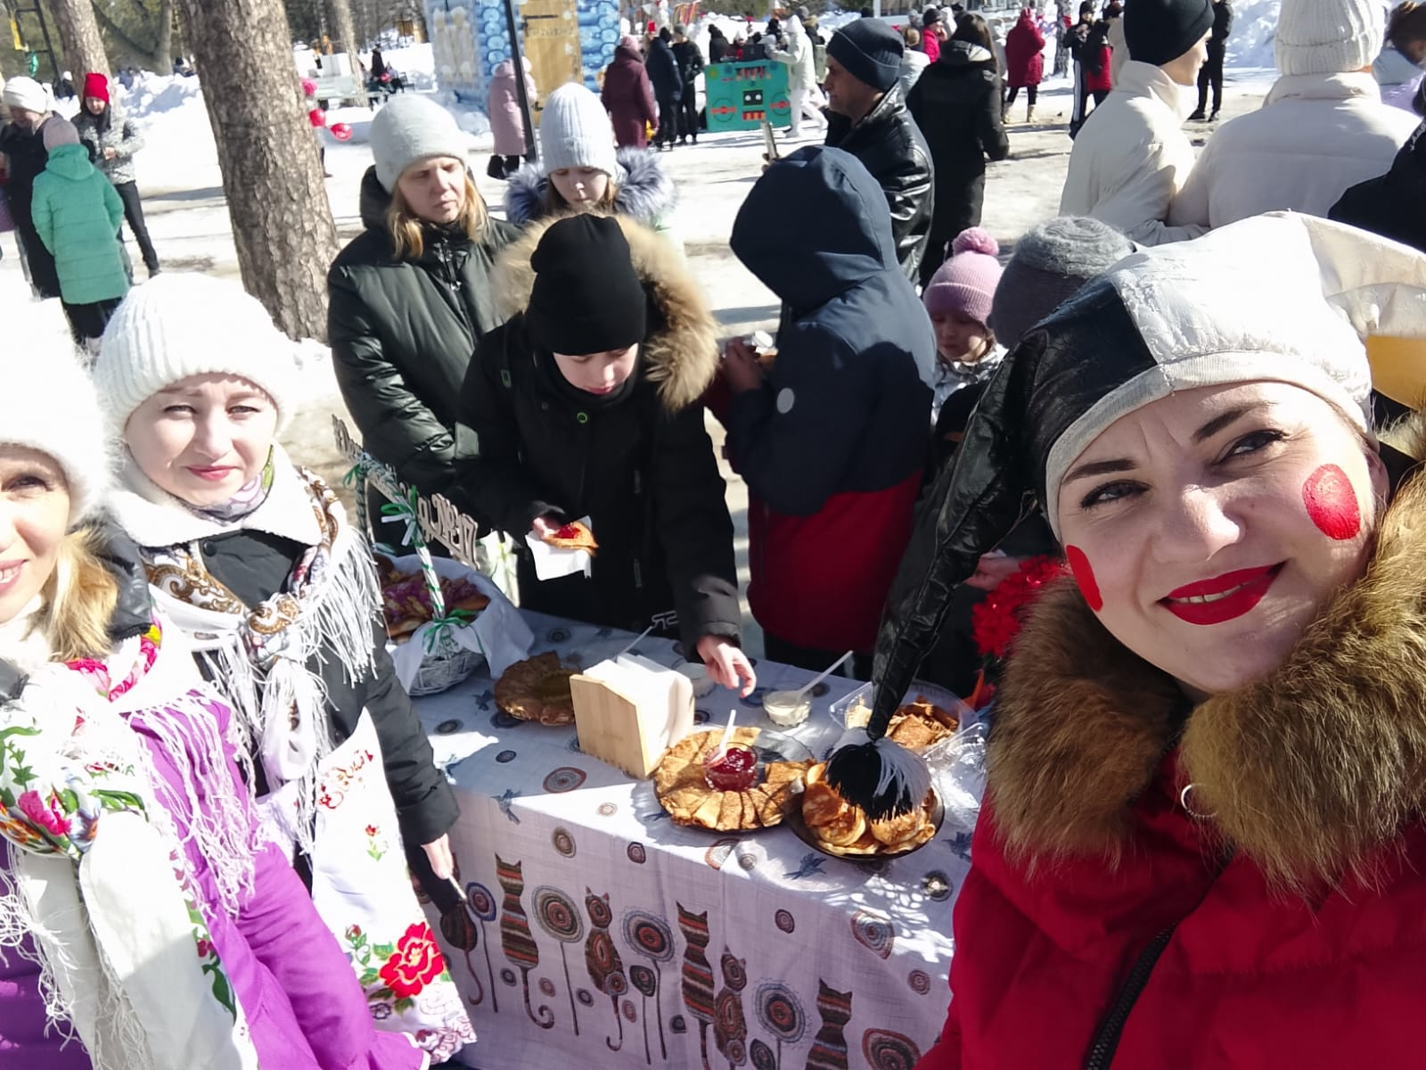
Испытание первое. Назовите символ Масленицы и что делали в начале Масленицы, сразу в первый день? (ответы родителей и детей)
Испытание второе. Нарядите символ Масленицы в старинных русских традициях.
Испытание третье. Каждый день Масленицы имеет свое название. А родители знают названия каждого дня и что люди делали в этот день?
Испытание четвертое. Покажите действиями, что делали русские в прощеный день.
Испытание пятое. Покажите знания народных гуляний. Пройдите по маршрутной карте найдите то, что вам поможет выполнить испытание (дети и родители находят место с двумя коробками: с музыкальными инструментами (ложки, колокольчики, трещетки, дудочки, колотушки, гармошки) и с предметами для игр (подушки-думки, канат, ….).
Испытание шестое. Родителям предлагается вспомнить, назвать народную игру и организовать ее с детьми (проводится 4-5 игр, ведущий-родитель).
ЗАДАНИЯ
квест-игры

Slide 9
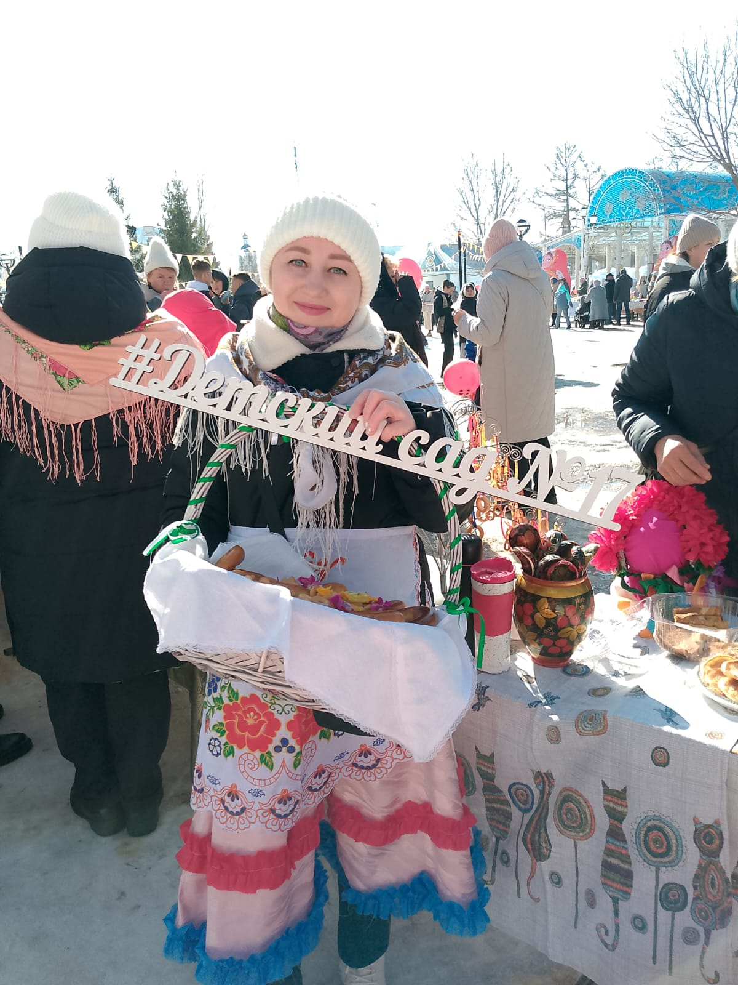
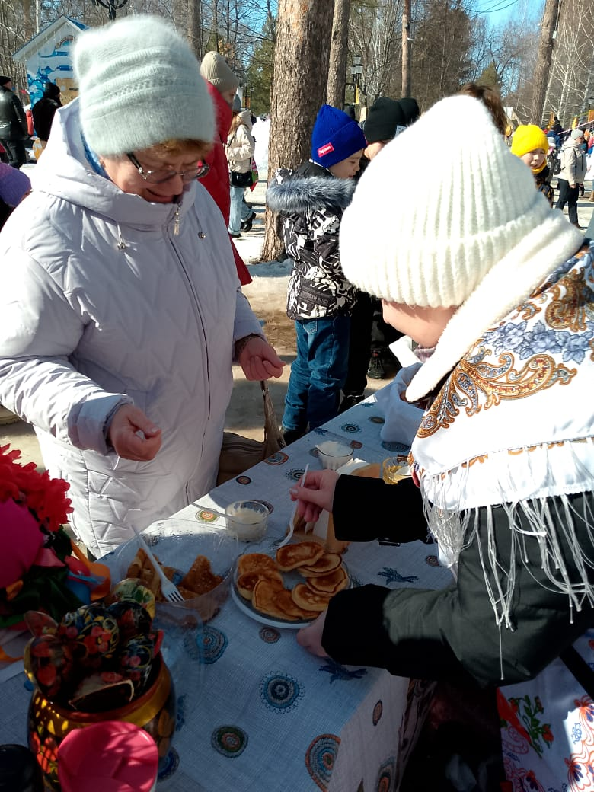
«Семья- опора нации, источник духовных и физических сил, нравственный фундамент»
Л.Н.Толстой

